Slide 1
L’étude financière

Slide 2

Faire le point
A quoi
sert l’étude financière?
Exemple
Notes:
C’est un volet doit être présenté comme la résultante des présentations Molka (technique) ➔ budget d’investissement, budget des achats, effectif et donc budget des salaires et Béchir (mkg) ➔ budget des ventes, de communication
Ajouter 3 icônes : « faire le point » + « Exemple » + « aller plus loin »
Voir aussi le site du BfPME

Slide 3
L’étude financière est la dernière étape de votre plan d’affaires durant laquelle vous allez utiliser les informations que vous avez générées lors des études technique et commerciale.
L’étude technique vous a permis d’identifier :
L’étude commerciale vous a permis d’identifier :
- votre budget d’investissement (l’ensemble des dépenses d’équipements et de biens durables correspondant à l’actif de votre entreprise)
- votre budget des achats annuels (l’ensemble des dépenses en bien consommables servant au cycle d’exploitation telles que les achats en matières premières, en fournitures, énergie, …)
- Votre budget des charges du personnel annuelles (l’ensemble des dépenses allouées au personnel calculées à partir de l’effectif du personnel dont vous aurez besoin et selon votre stratégie du niveau de salaire brut que vous voulez octroyer à vos ressources humaines.
- votre budget des ventes annuels (correspondant aux prévisions des quantités à vendre multipliées par le prix que vous avez fixé)
- votre budget de communication annuel ( …)
Incubation
Notes:
C’est un volet doit être présenté comme la résultante des présentations Molka (technique) ➔ budget d’investissement, budget des achats, effectif et donc budget des salaires et Béchir (mkg) ➔ budget des ventes, de communication

Slide 4


A partir de ces informations vous êtes en mesure de :
???? le volume des investissements
Dégager les indicateurs de rentabilité : Point mort, VAN et TRI
Dégager les résultats et les Cash Flow prévisionnels

Slide 5
Concrètement que
devrais-je faire pour calculer les résultats et cash flow prévisionnels ?

Slide 6
Pour Dégager les résultats et les Cash Flow prévisionnels
Objectif 1.
Calculer le niveau prévisionnel des ventes sur les 3 prochaines années
Objectif 2.
Calculer les charges des 3 prochaines années

Slide 7
Objectif 1.
Calculer le niveau prévisionnel du chiffre d’affaires sur les 3 prochaines années

Slide 8
Faire des hypothèses sur les quantités prévisionnelles à vendre (Q)
Faire des hypothèses sur le prix prévisionnel (P)
Estimer le CA prévisionnel (Q x P)
+
=
Lors de l'étude par questionnaire, l’éventuel client est souvent interrogé sur ses intentions ou habitudes d'achats : quelles quantités il achète habituellement, à quelle fréquence, quel est le prix psychologique, etc.
Ces informations peuvent constituer des éléments de réponse pour calculer un chiffre d'affaires prévisionnel.
Ou bien en définissant la zone géographique précise sur laquelle se trouvent les clients potentiels (zone de chalandise) afin de chiffrer le potentiel du marché et d’y repérer la concurrence
L'étude documentaire réalisée en amont de l'étude terrain fournira de nombreux éléments d’information.
Comment?
ATTENTION : un chiffre d’affaires prévisionnel ne doit être ni trop pessimiste ni trop optimiste, mais tout simplement réaliste.
Notes:
Préciser la Q* par an (tq cernée = Q potentielle par l’étude commerciale et précisée davantage par l’étude technique)
Le Prix ➔ à ce stade il faut prendre décision à la suite de la présentation de Béchir
Il faut aussi insérer l’idée du taux d’évolution des Q et prix ➔ taux d’inflation, tx de croissance générale du marché, ou taux du secteur (➔ dire d’aller voir site API)
Ajouter un exemple du projet « Psy en ligne » ➔ l’activité étant particulière, les hypothèses à présenter sur la quantité de minutes à vendre X prix psycho issu de l’étude de marché

Slide 9
Objectif 2.
Calculer les charges des 3 prochaines années

Slide 10
Il faut d’abord faire la différence entre les dépenses d’exploitation qui se consomment pendant l’activité
les dépenses d’acquisitions durables
et
Comment?
Correspondent à une charge
Correspondent à un investissement
achat de matières premières, de fournitures
frais d’énergie
frais de téléphone
salaires
loyer
frais d’assurances
…
achat d’ordinateurs
achat d’équipement
achat de matériel de transport
achat de logiciels
Achat et aménagement du local
…
Notes:
Ajouter tendance d’évolution

Slide 11
Charges | Année 1 | Année 2 | Année 3
Achat de matières premières
Achats de fournitures Eau, électricité Fournitures d’entretien ….
Charges externes Loyers et charges locatives Assurances Entretien (locaux et matériels) Documentation
Autres charges externes Honoraires Frais de téléphone Frais de transport Frais de voyages et déplacement …….
Impôts et Taxes Taxe professionnelle ……………….
Frais de personnel Salaires et charges sociales …..
Dotations aux amortissements
Charges financières
……………….
Exemple
de
tableau
de
charges

Slide 12
Une fois le niveau prévisionnel des ventes est connu sur les 3 prochaines années …
… et le niveau prévisionnel des charges est connu sur le 3 prochaines années
Vous êtes en mesure de calculer le tableau des résultats et les Cash Flow prévisionnels

Slide 13
Tableau des résultats annuels
il s'agit d'un tableau retraçant l'activité et permettant de recenser :
- dans la partie gauche, l'ensemble des dépenses (charges) de l'exercice,
- dans la partie droite, les recettes (produits) de l'exercice,
et, par différence entre les deux colonnes du tableau, de s'assurer que l'activité dégage un bénéfice suffisant (reliquat des produits par rapport aux charges).
Qu’est ce qu’un compte de résultat?
Charges annuelles | Produits annuels
Ne pas oublier toutes les charges prévisibles d’exploitation Évaluer la dotation aux amortissements Calculer les charges financières | Inscrire le chiffre d’affaires

Slide 14
Charges | n1 | n 2 | n3 | Produits | n1 | n2 | n3
Achat de matières premières | 0 |  |  | Ventes | 200
Achats de fournitures Eau, électricité Fournitures d’entretien …. | 0
Charges externes Loyers et charges locatives assurances entretien (locaux et matériels) documentation | 0
Autres charges externes Honoraires frais de téléphone frais de transport frais de voyages et déplacement ……. | 0
Impôts et Taxes Taxe professionnelle ……………….
Frais de personnel Salaires et charges sociales ….. | 70
Dotations aux amortissements | 30
Charges financières | 0
……………….
Résultat bénéficiaire | 100 |  |  | Résultat déficitaire

Slide 15
Les Cash Flow prévisionnels
Le cash flow est le bénéfice réel dégagé par l’entreprise par opposition au bénéfice comptable qui tient compte de charges fictives comme les amortissements.
Qu’est ce qu’un cash flow ?
Vous calculez votre le cash flow tout simplement en faisant la somme entre le montant du résultat figurant au bas du compte de résultat avec la somme des amortissement : bénéfice comptable + amortissements.

Slide 16
Concrètement que
devrais-je faire pour calculer les indicateurs de rentabilité ?

Slide 17
Les indicateurs de rentabilité nous donnent une idée précise si le projet est rentable ou non. Ils permettent de répondre à des questions telle que : vaut-il la peine d’investir dans ce type de projet ? Va-t-il générer des flux financiers lui permettant d’être viable ? …
Pour dégager les indicateurs de rentabilité :
Objectif 1.
calculer le seuil de rentabilité
Objectif 2.
Calculer la Valeur Actuelle Nette (VAN)
Objectif 3.
Calculer le Taux de Rentabilité interne (TRI)

Slide 18
Objectif 1.
Calculer le seuil de rentabilité

Slide 19
Le seuil de rentabilité (appelé aussi Point Mort) traduit le niveau des ventes qui permet à l’entreprise de couvrir les charges variables et les charges fixes.
Pour calculer ce seuil de rentabilité, il faut
1- Répartir l’ensemble des charges annuelles en 2 catégories
3- Traduire cette marge en % du chiffre d’affaires
Catégorie des charges fixes (ensemble des dépenses obligatoires que l’on vende ou que l’on ne vende pas; ex : loyer du local, salaires, frais d’assurances….
Catégorie des charges variables (ensemble des dépenses qui varient avec le niveau de production; ex : montant des matières premières incorporées, montant des primes de vente, des frais de transport, …)
Ce qui s’appelle :
Taux de marge sur cout variable = [Marge sur couts variables / CA] X100
Incubation
2- Calculer la marge sur coût variable
4- Calcul du seuil de rentabilité =SR
La marge sur cout variable est égale au montant prévisionnel des ventes diminué des charges variables découlant de ces ventes.
SR =Diviser le montant des charges fixes par ce taux de marge = montant du CA permettant de payer toutes les charges fixes.
(CA-charges variables = Charges fixes)

Slide 20
Calcul du seuil de rentabilité =SR
CHIFFRE D’AFFAIRES PREVISIONNEL HT | ……………..
CHARGES VARIABLES | ………….
CHIFFRE D’AFFAIRES – CHARGES VARIABLES = MARGE SUR COUTS VARIABLES | ………….
MARGE SUR COUTS VARIABLES ⎯⎯⎯⎯⎯⎯⎯⎯⎯⎯⎯⎯⎯⎯⎯⎯ = TAUX DE MARGE SUR COUTS VARIABLES CHIFFRE D’AFFAIRES | ………….
CHARGES FIXES ⎯⎯⎯⎯⎯⎯⎯⎯⎯⎯⎯⎯⎯⎯⎯⎯⎯⎯⎯⎯⎯- = SEUIL DE RENTABILITE TAUX DE MARGE SUR COUTS VARIABLES | ………….
Lorsque les ventes dépassent le seuil de rentabilité, votre entreprise sera alors en mesure de dégager des bénéfices.

Slide 21
Objectif 2.
Calculer la Valeur Actuelle Nette (VAN)

Slide 22
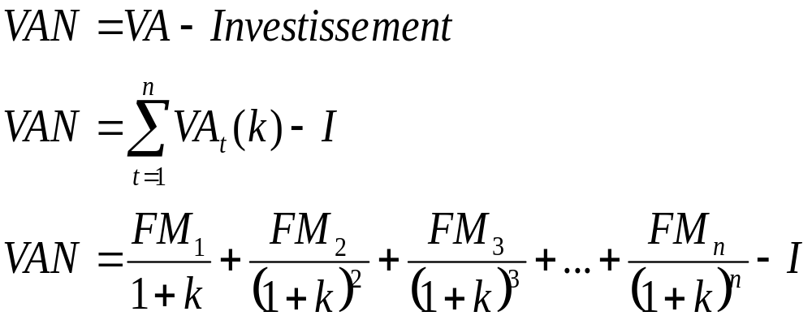
La VAN représente le surplus monétaire entre l’investissement actuel et ce qu’il va générer comme flux d’argent. La VAN est obtenue par la différence entre le montant des investissements et la somme des cash flow futurs actualisés (VA) à un taux k :
La VAN est calculée par la formule suivante :
Aller plus loin et Exemple
Si la VAN est positive le projet est adopté sinon il est rejeté. Autrement dit, les projets sont choisis si la valeur actualisée des encaissements dépasse celle des décaissements au bout d’une certaine période.

Slide 23
Objectif 3.
Calculer le Taux de Rentabilité interne (TRI)

Slide 24
Le taux de rentabilité interne (TRI) est le taux qui égalise la valeur actuelle des cash flow futurs (VA) et le montant des investissements de manière à ce que la VAN soit nulle.
Le TRI peut être calculé par tâtonnement selon la formule suivante :
VAN = 0 = Investissement – VA ➔ VA = I
➔ Somme des Cash Flow actualisés (VA) au taux TRI
= Montant de l’Investissement
Si le TRI du projet est supérieur au taux de rendement du marché alors le projet peut être considéré comme rentable et il est alors intéressant d’y investir.

